Slide 1
1905 год: революция и самодержавие
Тема 34:
9 класс. История России.
Дивулин С.А., учитель истории и обществознания МБОУ – школы № 3 г.Феодосии

Slide 2
План урока
1. Причины и особенности революции 1905—1907 годов.
2. Начало революции: 9 января 1905 года.
3. Массовые выступления весной и летом 1905 года.
4. Всероссийская октябрьская политическая стачка и Манифест 17 октября.
5. Декабрьские вооруженные восстания.

Slide 3
1. Причины и особенности революции 1905—1907 годов
Революция (от поздне лат. revolutio — поворот, переворот, превращение, обращение) — радикальное, коренное, глубокое, качественное изменение, скачок в развитии общества
Причины
Социальные
Экономические
Политические
Цели
Аграрный вопрос: малоземелье крестьян
Поражение в русско-японской войне
Сохранение самодержавия
Ликвидация самодержавия
Национальный вопрос
Рабочий вопрос (тяжелые условия труда и жизни)
Рабочие !
Установление парламентской формы правления
Уничтожение помещичьего землевладения
Крестьяне !
Социальная база
Интеллигенция
Решение национального вопроса
Предоставление демократических прав и свобод
Буржуазия

Slide 4
1. Причины и особенности революции 1905—1907 годов
Периоды | События | Итоги и значение
9 января - 17 октября | 9 января — Кровавое воскресенье Май — стачка в Иваново-Вознесенске | Начало революции Создание первого Совета рабочих уполномоченных
 | В течение всего периода — крестьянские волнения, самовольный захват помещичьих земель | Р. Пайпс так оценивал волнения в деревне: «...Прежде всего они раз и навсегда погасили исконно монархические настроения крестьян. Отныне мужик уже не ждал, что именно царь дарует вожделенную землю, — теперь все его надежды были только на Думу... Во-вторых, в Центральной России крестьяне «выкурили» из имений многих помещиков, которые под угрозой разграбления бросали все и уезжали. И это ускорило ликвидацию помещичьего землевладения...»
 | Июнь — восстание на броненосце «Князь Потемкин-Таврический» | Броненосец сдался румынским войскам, восстание свидетельствовало о проблемах в армии, однако в целом армия осталась верна присяге и царю
 | 6 августа — Манифест об учреждении Государственной думы (Булыгинская) | Положения документа (о созда-нии Думы исключительно как совещательного органа, в котором не нашлось места рабочим, а крестьяне могли иметь малое представительство —51 человек из 412) не удовлетворило обще-ство, волнения продолжались
 | Сентябрь-октябрь — стачка печатников и железнодорожников | Накал борьбы, парализация железных дорог вынудили правительство пойти на подписание нового Манифеста
 | 17 октября — Манифест об усовершенствовании государственного порядка | Способствовало формированию многопартийности в России, превращению монархии в думскую монархию, созданию нового органа - Совета министров

Slide 5
1. Причины и особенности революции 1905—1907 годов
Периоды | События | Итоги и значение
17 октября – декабрь 1905 г. | 10-19 декабря—Московское восстание | Московский совет рабочих депутатов, в котором заметную роль играли социал-демократы, попытался расширить завоевания революции, дать новый импульс к ее развитию и достижению конечной цели — свержение самодержавия. Однако восстание было подавлено. Начался спад революции
 | 11 декабря — указ о выборах в Государственную думу | Демонстрировало последовательность действий царского правительства
1906 г. – 3 июня 1907 г. | 20 февраля 1906 г. — утверждены законы «Учреждение Государственной думы» и «О переустройстве учреждений Государственного совета» | Расширение полномочий Государственного совета, становившегося «противовесом» Думе
 | 23 апреля 1906 г. — утверждены Основные законы Российской империи в новой редакции как дополнение к Своду законов Российской империи | Продемонстрировала крайнюю заинтересованность в решении аграрного вопроса (были выдвинуты проекты «104-х» и «33-х» от фракции трудовиков). С высокой трибуны были оглашены требования о ликвидации частной собственности на землю и провозглашение ее общей собственностью населения России. Дума была распущена
 | 7 апреля - 9 июля 1906 г. — работа I Государственной думы
 | 18 июля — восстание моряков в Свеаборге; 20 июля — восстание в Кронштадте | Военные выступления подавлены, однако они свидетельствовали о продолжении революции
 | 20 февраля — 3 июня 1907 г. — деятельность II Думы | Дума опять продемонстрировала радикальность в выдвижении аграрных законопроектов. Дума была распущена, и было объявлено об изменениях в Положениях о выборах в Думу. Это означало государственный переворот, так как законопроект должен был быть вначале обсужден в Думе.

Slide 6
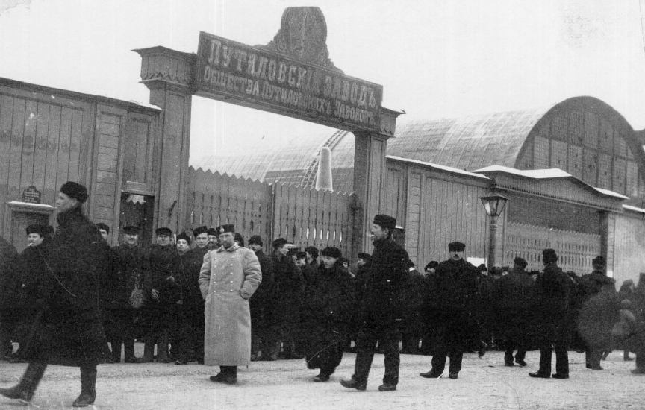
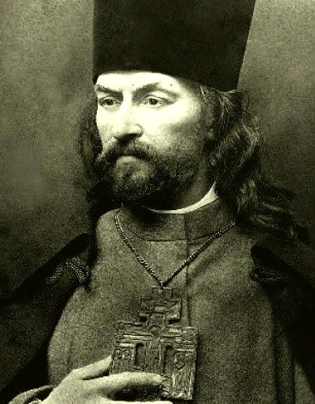
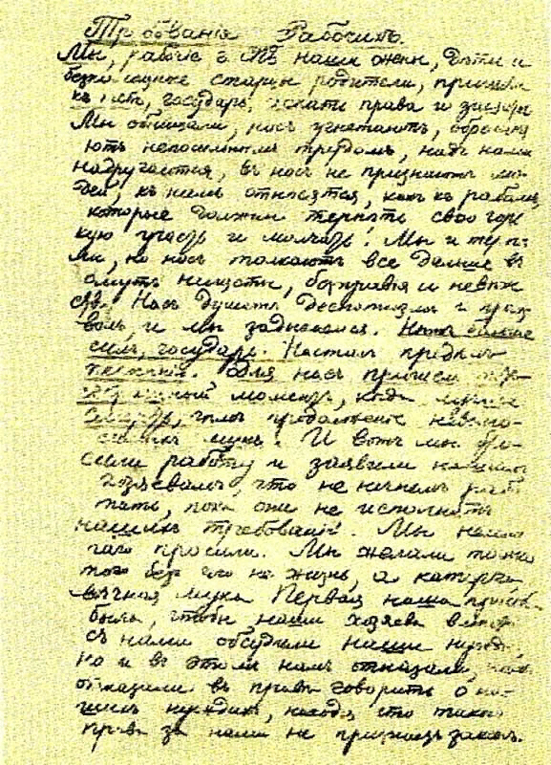
2. Начало революции: 9 января 1905 года
Собрание русских фабрично-заводских рабочих
г. Санкт-Петербурга
Гапон Георгий Аполлонович
3 января 1905 г. началась забастовка на Путиловском заводе.
Вопрос о принятии петиции правительством даже не ставился. Содержание петиции, требовавшей ограничения самодержавия, делало её неприемлемой для властей.
Требования
Против невежества и бесправия русского народа
Против нищеты народа
Против гнёта капитала над трудом
От царя требовали не только принять, но и поклясться в исполнении требований

Slide 7
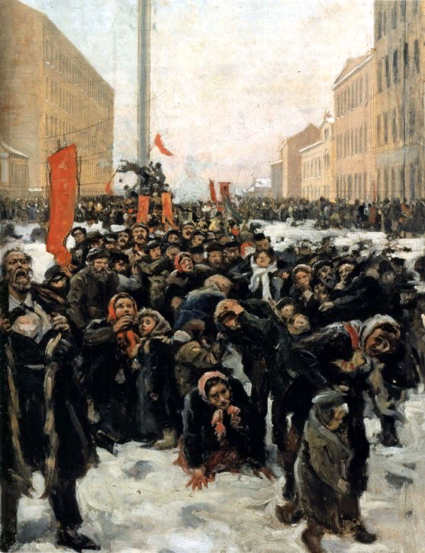
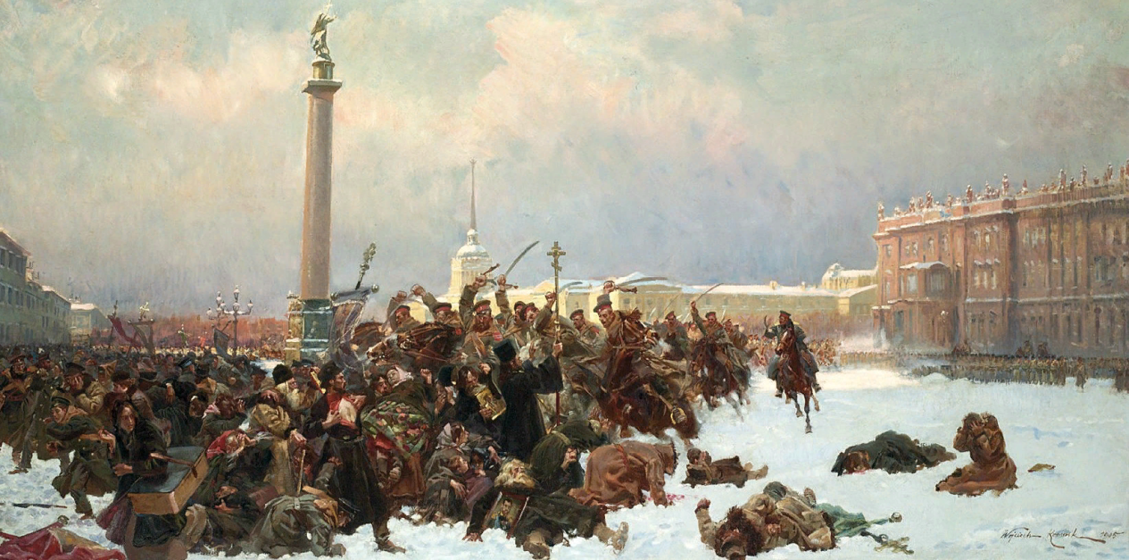
2. Начало революции: 9 января 1905 года
«Вот, государь, наши главные нужды, с которыми мы пришли к тебе… Повели и поклянись исполнить их, и ты сделаешь Россию и счастливой и славной, а имя твоё запечатлеешь в сердцах наших и наших потомков на вечные времена. А не повелишь, не отзовёшься на нашу мольбу, — мы умрём здесь, на этой площади, перед твоим дворцом. Нам некуда больше идти и незачем. У нас только два пути: или к свободе и счастью, или в могилу… Пусть наша жизнь будет жертвой для исстрадавшейся России. Нам не жаль этой жертвы, мы охотно приносим её!»
«Тяжёлый день! В Петербурге произошли серьёзные беспорядки вследствие желания рабочих дойти до Зимнего дворца. Войска должны были стрелять в разных местах города, было много убитых и раненых. Господи, как больно и тяжело!»
Николай II
По официальным данным погибло 130 человек, а погибших было более 1000 человек. Вера в «доброго царя» была «расстреляна»

Slide 8
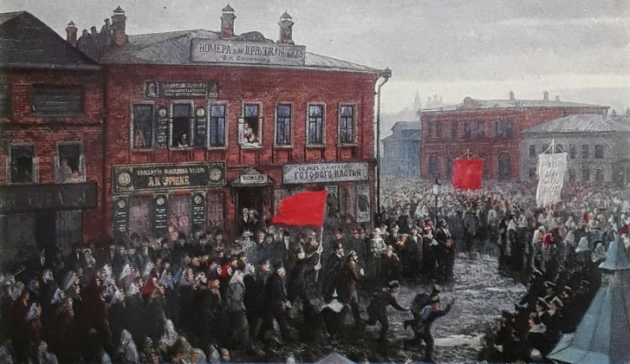
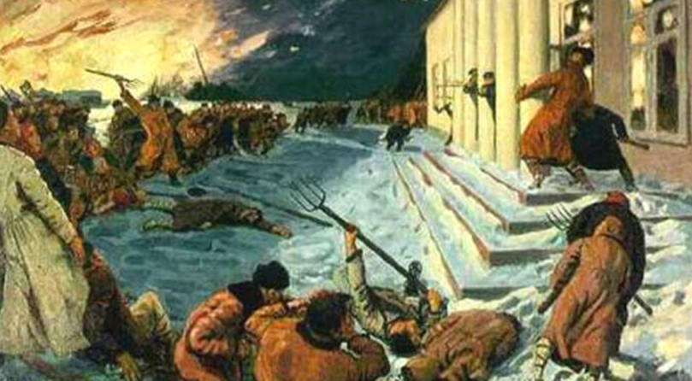
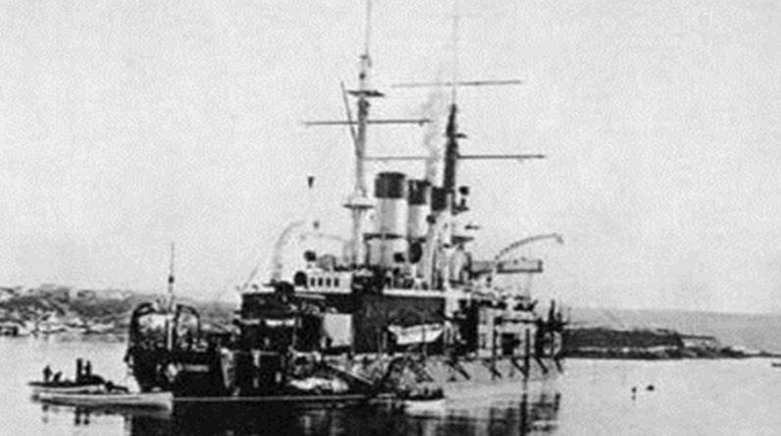
3. Массовые выступления весной и летом 1905 года
Забастовки охватили Москву, Ригу и ряд других городов Украины, Закавказья. В январе – феврале бастовало 810 тыс. рабочих. Выдвигались экономиче-ские и политические требования
Первомайские стачки – 600 тыс. бастующих рабочих. Иваново-Вознесенская стачка привела к созданию первого Совета рабочих депутатов
Вслед за рабочими на борьбу поднялись крестьяне. Их выступления особенно активизировались весной 1905 года. Выступления крестьян охватили центральные районы, юг России и национальные окраины -85 уездов
Восставшие громили усадьбы помещиков и захватывали землю создавали крестьянские комитеты.
Николай II решил подавить выступления силой
Летом начались выступления среди солдат и матросов. 14 июня произошло восстание на броненосце «Князь Потемкин-Таврический». Поводом стал приказ о расстреле матросов, отказавшихся есть борщ из протухшего мяса. В ходе восстания 7 человек офицеров было убито. Командир и врач были расстреляны
Не имея запасов угля и топлива «Потемкин» отправился в Румынию, где экипаж сдался властям

Slide 9
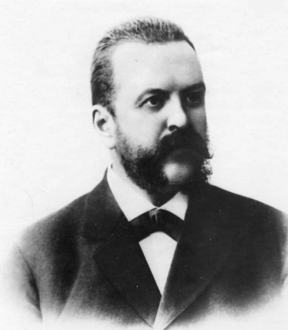
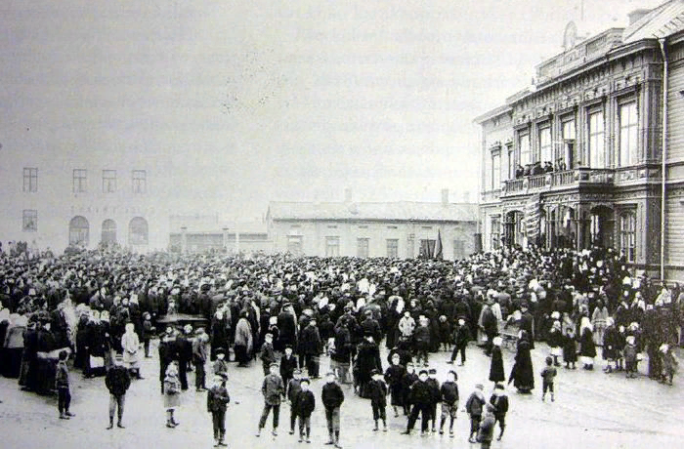
4. Всероссийская октябрьская политическая стачка и Манифест 17 октября
6 августа правительство опубликовало манифест о Государственной думе подготовленный А.Г.Булыгиным. Дума становилась законосовещательным органом, выборы происходили по трем куриям на основе высокого имущественного ценза, многие слои населения были лишены избирательных прав. Проект был встречен отрицательно и не был осуществлен
Булыгин, Александр Григорьевич
«Вся жизнь остановилась. Бастовали банки, магазины, почтово-телеграфные служащие, чиновники в правительственных учреждениях. Не было электричества, не подавали газ, не шли конки, Даже полицейские отказывались нести свои обязанности»
Началась на дорогах Московского железнодорожного узла по решению Московского комитета РСДРП
в ночь на 7 октября и к 13 октября охватила основные промышленные центры страны
(до 2 млн. участников)
Революционные массы стали формировать Советы депутатов в Петербурге, Екатеринославе и прочих городах. Начали образовываться профсоюзы в Ярославле, Вильнюсе, Тбилиси, Риге
После принятия Манифеста Московский комитет, в котором преобладали либералы, отдал директиву о прекращении стачки. 22.10 забастовка прекратилась в Москве. В большинстве регионов страны и на железнодорожных магистралях стачка продолжалась до 25 числа, а в ряде районов - вплоть до ноябрьских выступлений

Slide 10
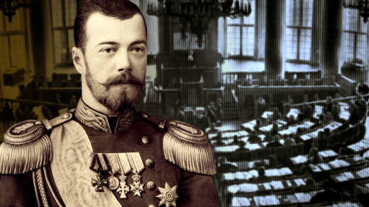
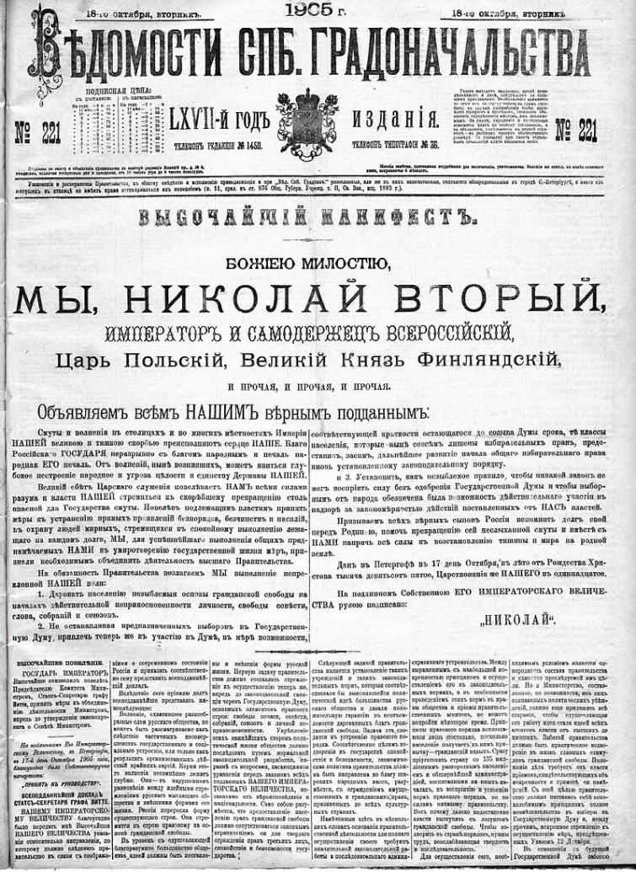
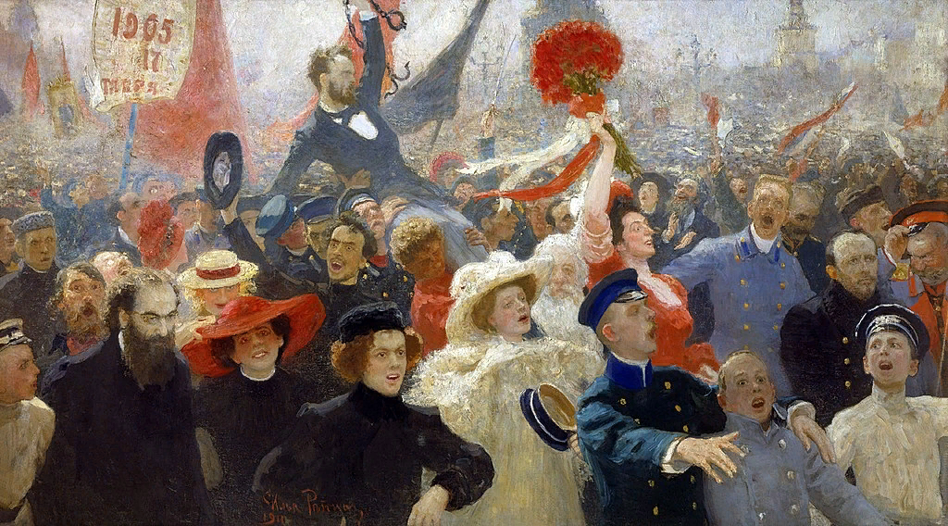
4. Всероссийская октябрьская политическая стачка и Манифест 17 октября
Историческое значение Манифеста заключалось в распределении прежде единоличного права Российского Императора законодательствовать между собственно монархом и законодательным (представительным) органом — Государственной Думой
Свобода совести
Свобода слова
Свобода собраний
Свобода союзов
Неприкосновенность личности
Манифест 17 октября 1905, содержание которого было прогрессивным для начала ХХ века, не изменил коренным образом ситуацию в стране

Slide 11
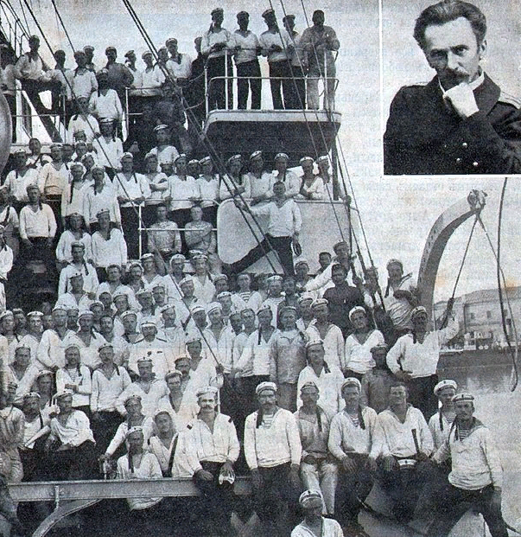
4. Всероссийская октябрьская политическая стачка и Манифест 17 октября
Восстание на флоте началось 24 ноября. 26 ноября делегаты от разных родов войск, в том числе нескольких кораблей флота, попросили П.П.Шмидта возглавить городское восстание. Это стало некоторой неожиданностью для «лейтенанта», но на следующий день он согласился, объявив с «Очакова» команду к началу восстания
Захватить военный корабль повезло только П.П.Шмидту, из-за чего бой против правительственного флота «Очаков» вел в одиночку. Шансов на победу при таком раскладе сил не было. После подавления восстания моряков арестовали, а Шмидта приговорили к смертной казни
Шмидт Пётр Петрович

Slide 12
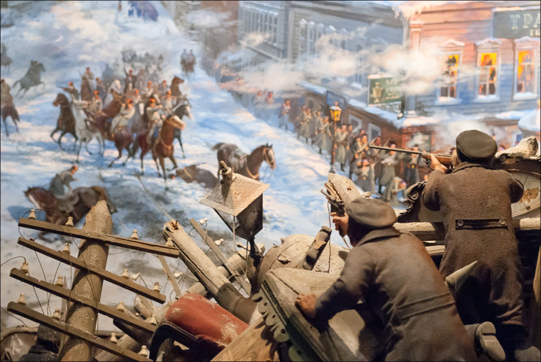
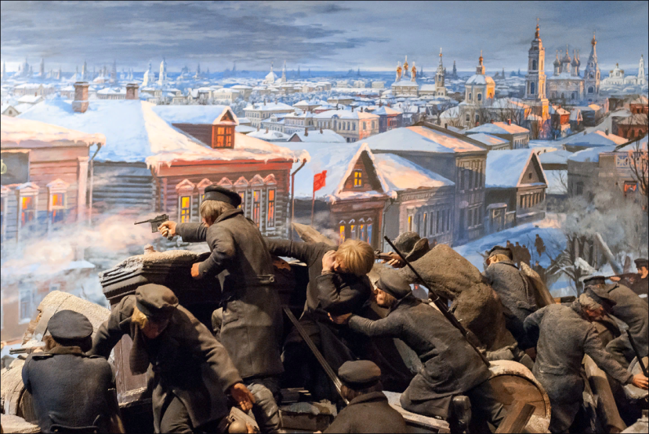
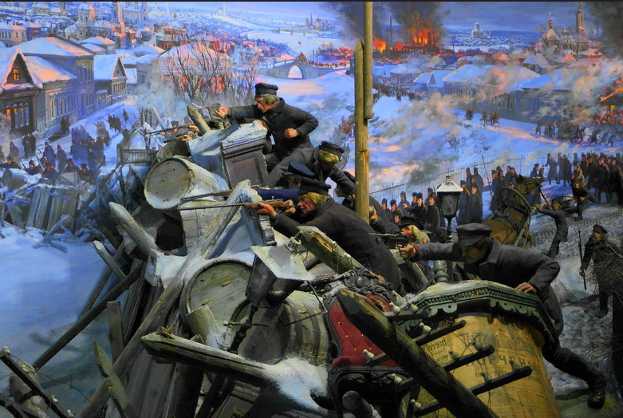
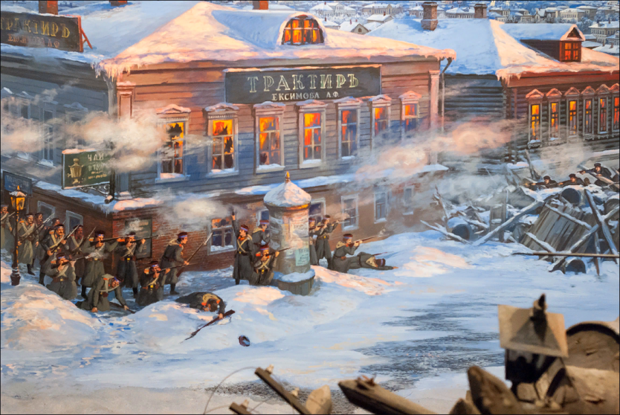
5. Декабрьские вооруженные восстания
7 декабря началась забастовка. В Москве остановились крупнейшие предприятия, прекратилась подача электроэнергии, остановились трамваи, закрылись магазины
10 декабря строительство баррикад развернулось повсюду
18 декабря 1905 после артиллерийского обстрела пал последний его очаг – рабочий квартал Пресня, Число убитых и раненых в ходе московского восстания составило около 2 тысяч.

Slide 13
Итоги первой русской революции
Сложились новые государственные органы (Государственная Дума) — начало развития парламентаризма
Ограничение самодержавия
Введены демократические свободы, отмена цензуры, разрешены профсоюзы, легальные политические партии
Буржуазия получила возможность участвовать в политической жизни страны
Улучшилось положение рабочих, рабочий день уменьшился
до 9—10 часов
Отменены выкупные платежи крестьян, расширена свобода
их передвижения
Ограничена власть земских начальников
Повышение заработной платы

Slide 14
Домашнее задание
§ 34, вопросы и задания к параграфу.
Дополнительное задание: подготовка сообщения о П. А. Столыпине.

